Slide 1
Google Colab

Slide 2
Google Colab

Slide 3
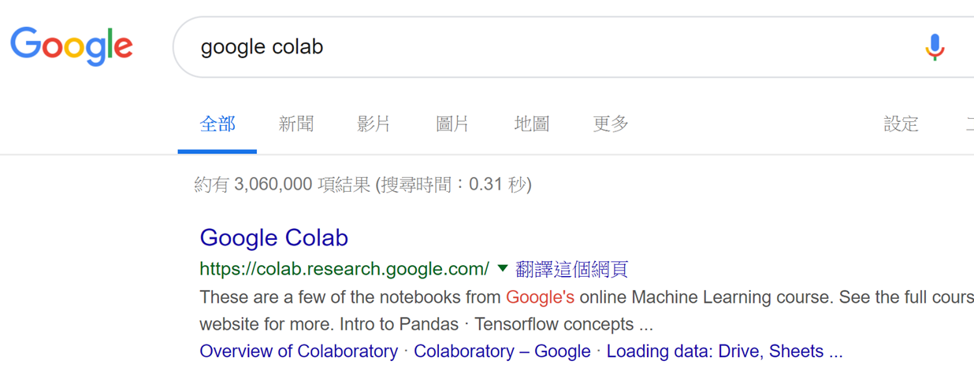
https://colab.research.google.com/

Slide 4
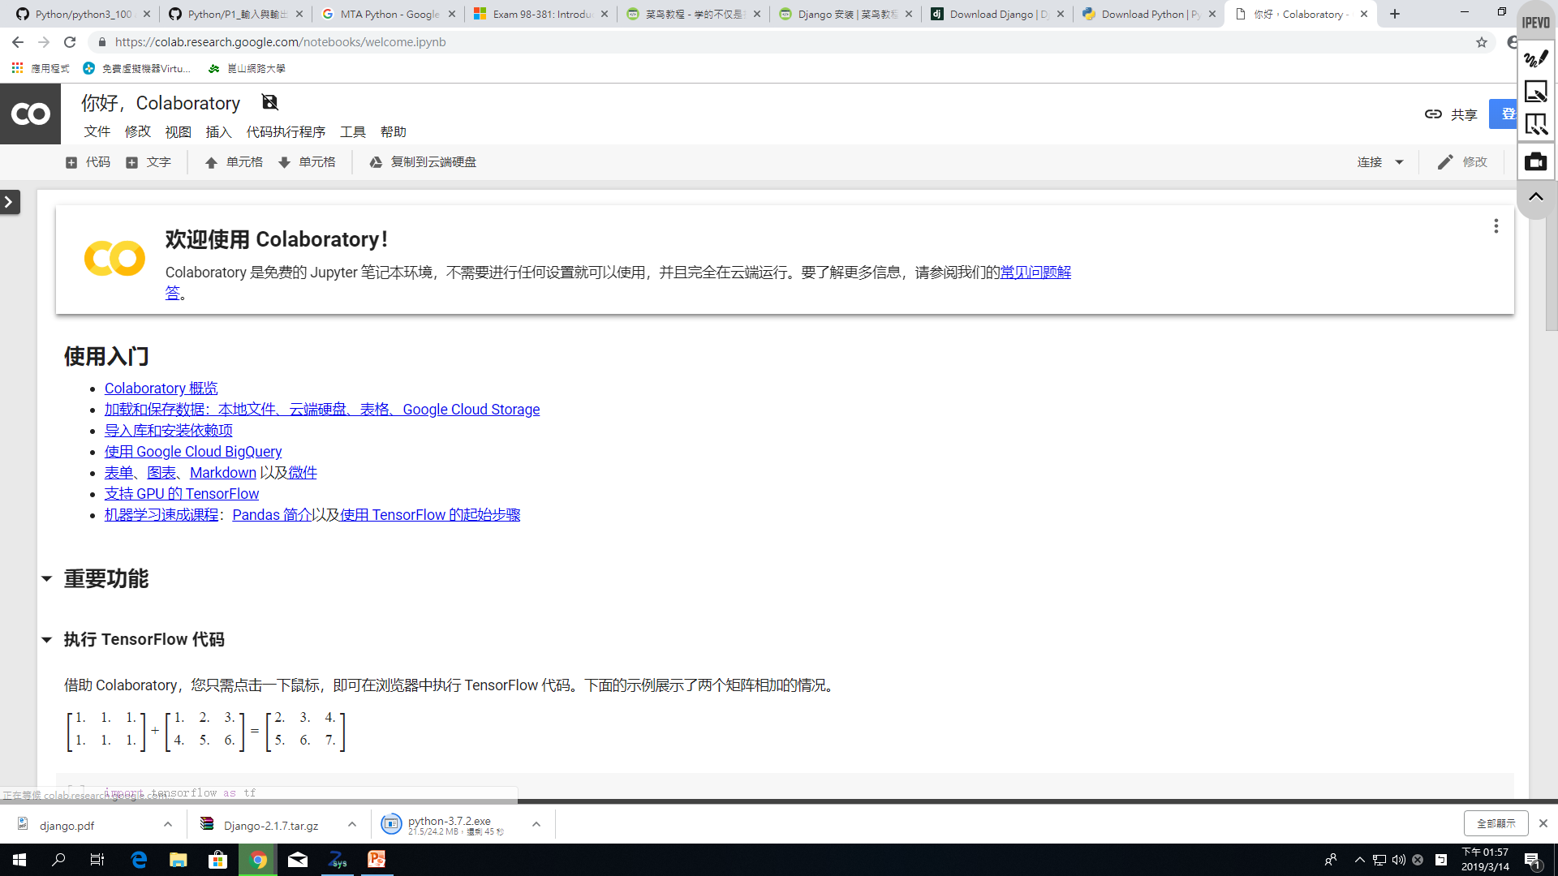

Slide 5
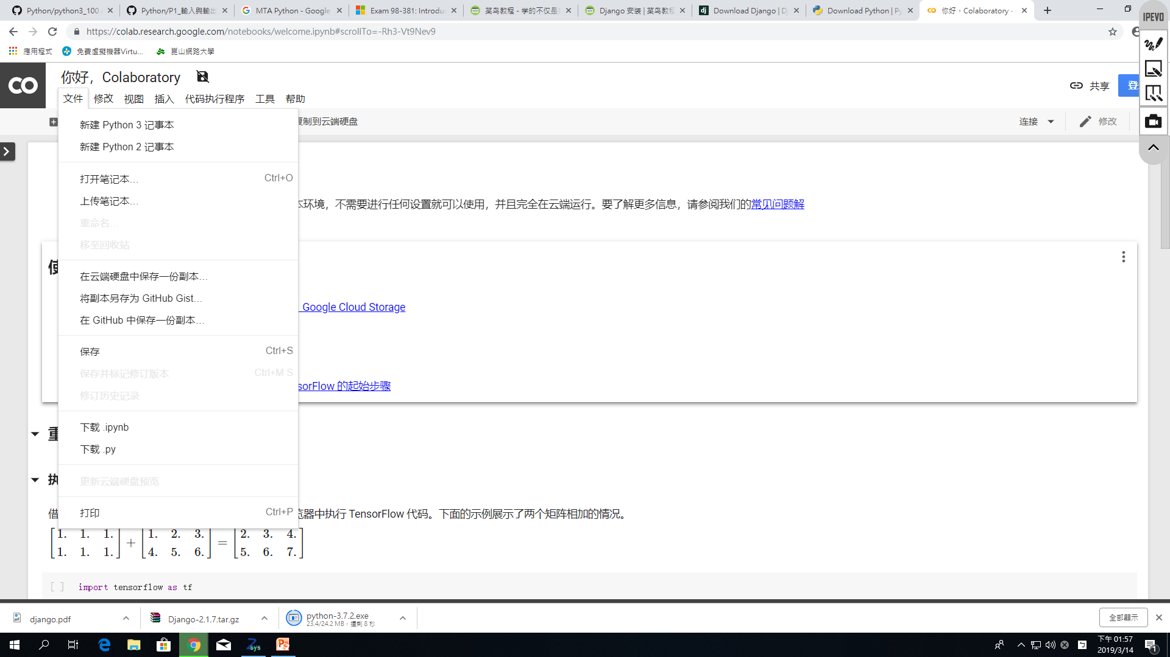

Slide 6
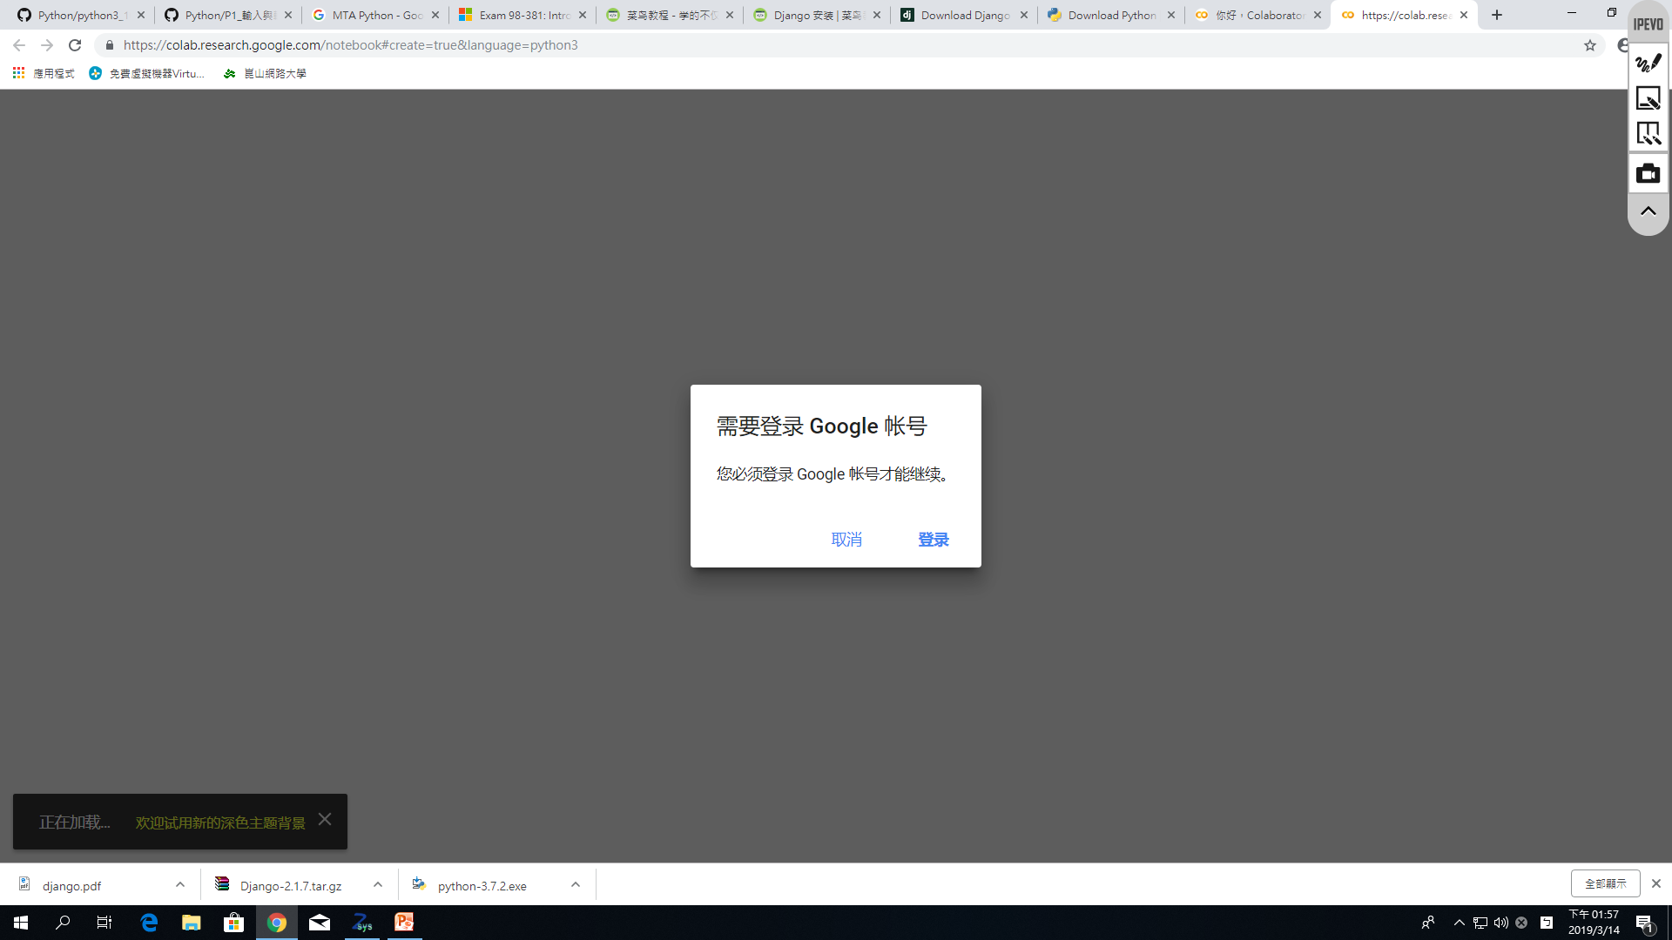

Slide 7
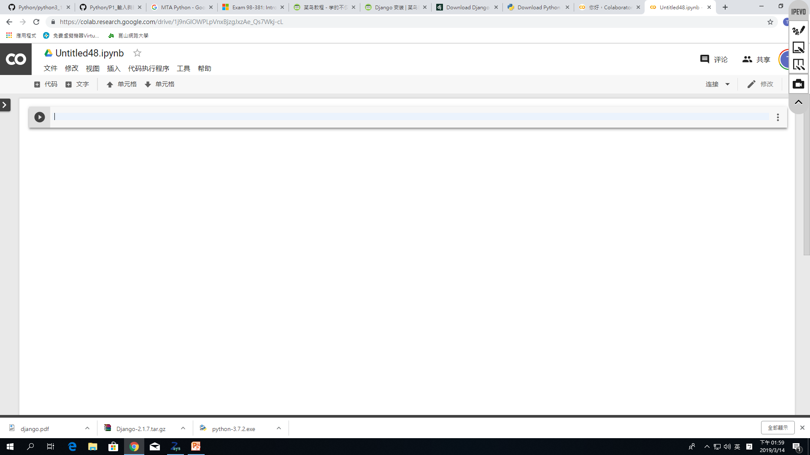

Slide 8
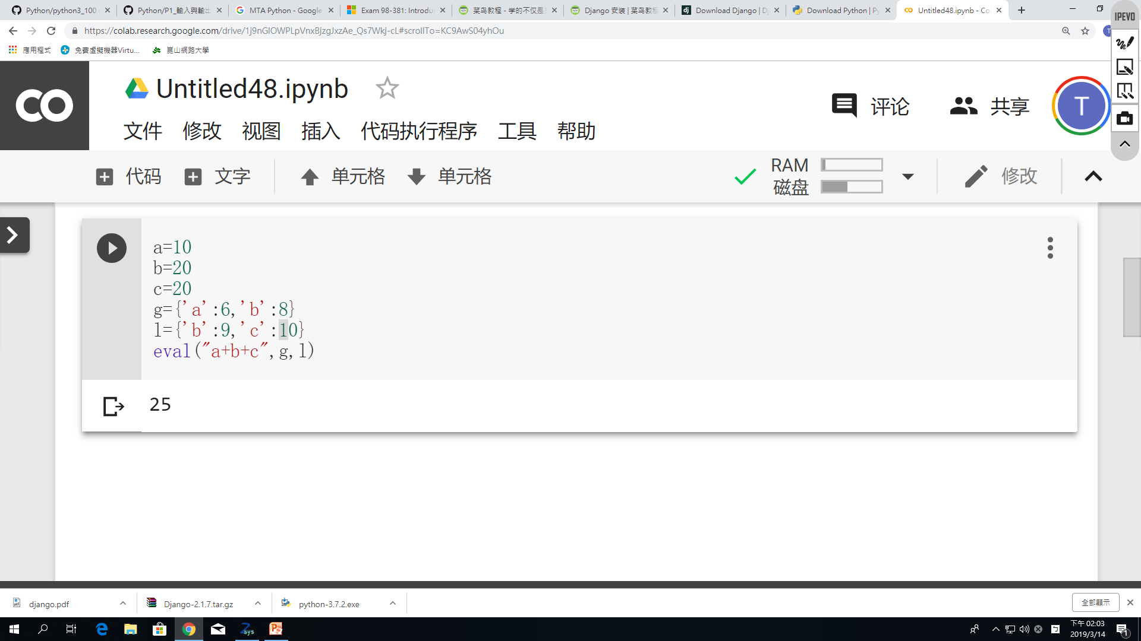

Slide 9
使用python程式解題
2019年是豬年
請問你1253年是甚麼生肖?
請使用Python程式解題

